Slide 1
Aprendizaje no supervisado y detección de anomalías
CPIA · Grado en Ingeniería Física · UPC
Matías · Martí · Uriel · Arnau Montull

Slide 2
Qué vamos a ver
• Clustering: K-Means, DBSCAN, jerárquico
• Mezclas gaussianas (GaussianMixture) e Isolation Forest
• Evaluar sin etiquetas: silhouette y método del codo
• Cuatro problemas con aplicación física, uno por persona
[PENDIENTE: el equipo reparte quién explica la teoría de cada algoritmo]

Slide 3
Teoría común
[PENDIENTE: diapositivas de K-Means, DBSCAN, jerárquico, GMM, Isolation Forest, silhouette y codo]

Slide 4
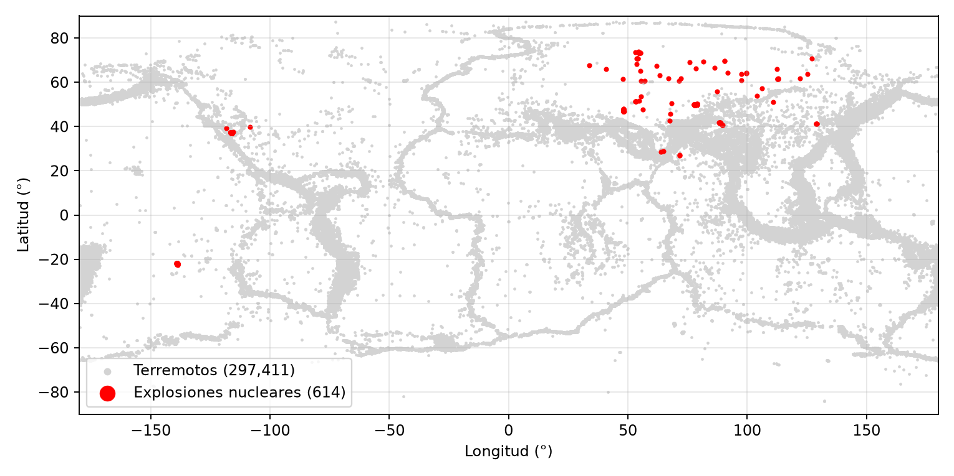
Problema: ¿terremoto o explosión nuclear?
• Sismógrafos: mismos registros para terremotos y explosiones
• Sin usar la etiqueta, ¿puede un clustering señalarlas?
• Pista 1: las pruebas se repiten en los mismos polígonos
• Pista 2: ocurren casi en la superficie (mediana 0 km frente a 22 km)

Slide 5
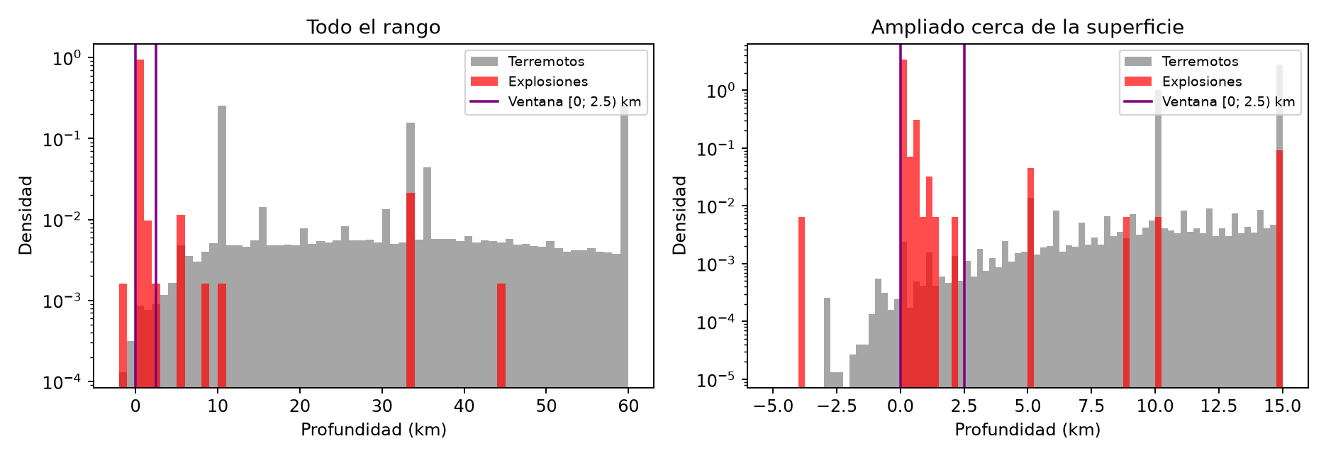
Datos
• Catálogo USGS, M ≥ 4,5, 1951-2025
• 298 025 eventos; 614 etiquetados «nuclear explosion»
• La etiqueta solo se usa para evaluar, nunca para entrenar

Slide 6
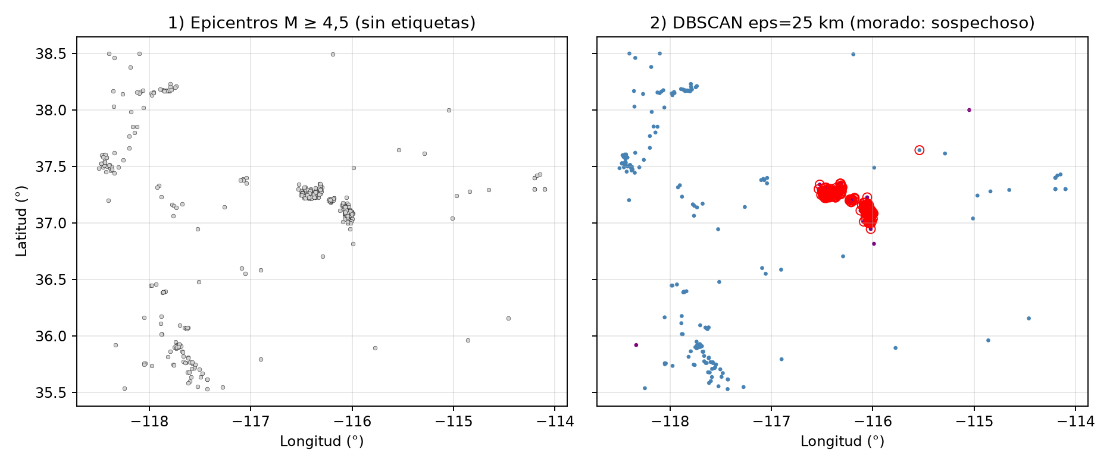
Cómo se detecta
• 1. DBSCAN con distancia haversine (esfera)
• 2. Mediana de profundidad de cada cluster
• 3. Sospechoso si mediana en [dmin, dmax)
• 4. Comparar con la etiqueta: aciertos, falsos positivos (FP) y falsos negativos (FN)
Notes:
Zoom en Nevada: a la izquierda los epicentros, a la derecha los clusters; en morado los sospechosos.

Slide 7
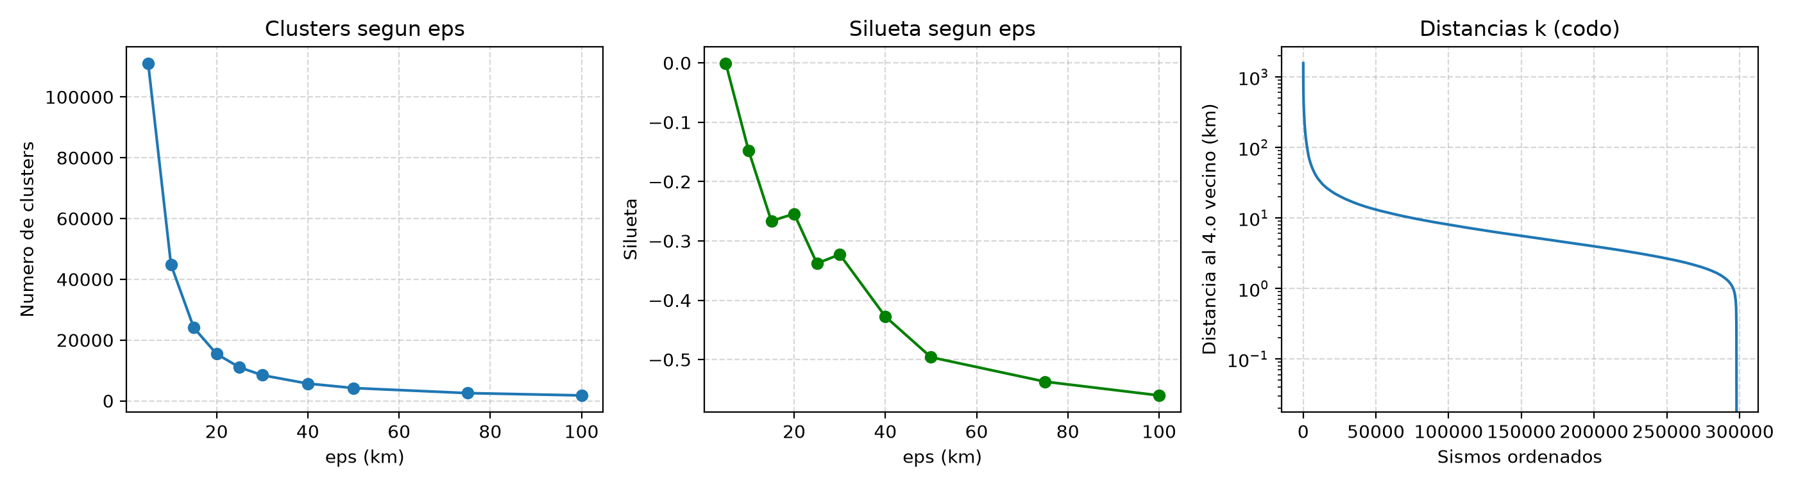
Elegir y validar los parámetros
• Parámetros fijos: eps = 25 km, vmin = 1, profundidad mediana en [0; 2,5) km (criterio físico)
• eps = 25 km da el mínimo de falsos positivos (91) entre 5 y 100 km; es la única elección que mira la etiqueta
• La silueta no elige eps (es negativa y baja con eps); el codo de distancias k no marca un valor claro
• Con eps ≥ 50 km los grupos se funden con terremotos profundos: FP 460 (50 km) y FN 261 (75 km)
• Estabilidad (ARI, muestra del 50 %): 0,52-0,62
• nuke_optimizar.py se probó y se descartó: su ventana [0; 0,1) mide la convención del USGS

Slide 8
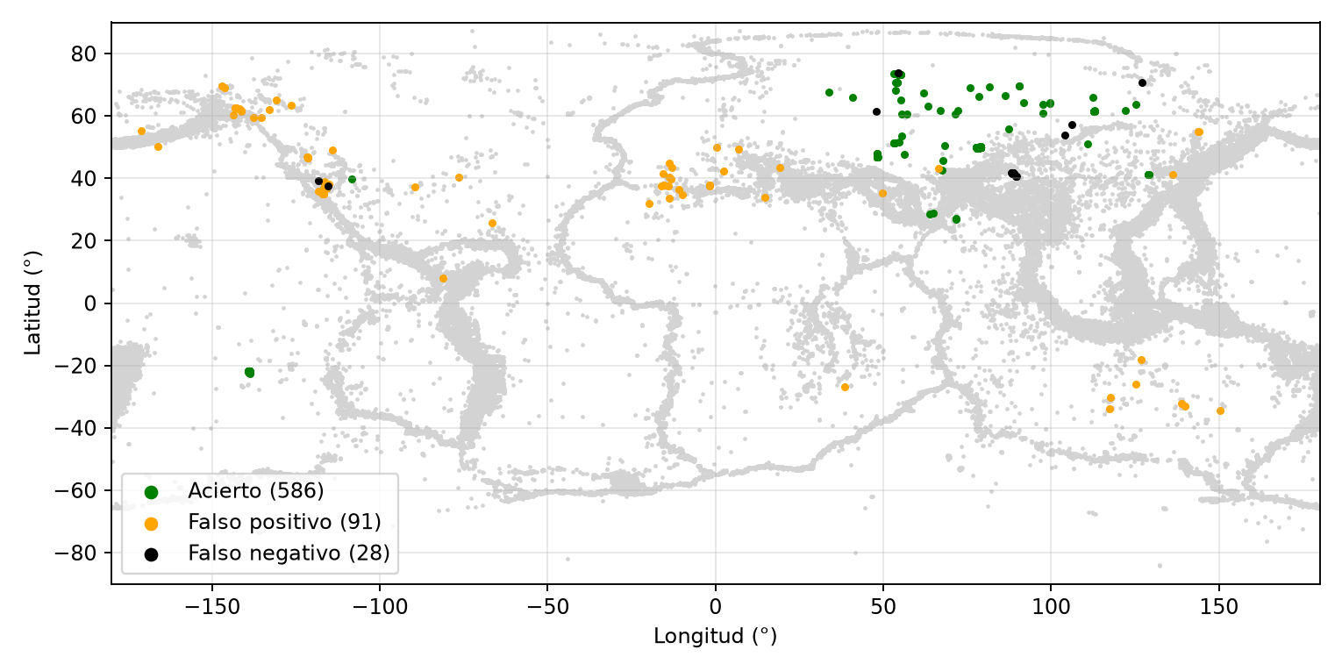
Resultado
• 586 aciertos, 91 FP, 28 FN
• Precisión 86,6 % · recall 95,4 % · F1 = 0,908
• Globo interactivo: problemas/2_Nuclear/globo.html (4 vistas, sin internet)

Slide 9
Limitaciones (preguntas probables)
• vmin = 1: no hay ruido; la selección real la hace la profundidad. Con vmin = 3, F1 baja a 0,910
• Mismos parámetros en los dos catálogos: F1 0,908 (grande) y 0,955 (pequeño); sin conjunto de prueba separado
• El 85 % de las explosiones figura con profundidad 0,0 km en el USGS: una ventana [0; 0,1) daría F1 0,947, pero mediría esa convención
• FP: terremotos muy superficiales y explosiones de minas; algunas pruebas oficiales figuran como earthquake
• No usamos año ni número de estaciones: delatarían la época, no la física

Slide 10
Problema de Matías
[PENDIENTE: título, datos, método, resultado, figuras]

Slide 11
Problema de Martí
[PENDIENTE: título, datos, método, resultado, figuras]

Slide 12
Problema de Uriel
[PENDIENTE: título, datos, método, resultado, figuras]

Slide 13
Conclusiones
[PENDIENTE: comparativa del equipo: qué algoritmo funcionó mejor y por qué]

Slide 14
Preguntas
• Código y documento de descripción entregados en Atenea

